Slide 1





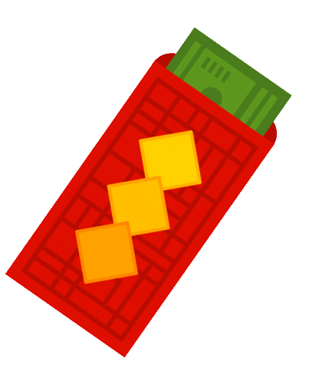

Trang 53

Slide 2

Mục tiêu
- Biết lập chương trình cho một hoạt động tập thể góp phần giữ gìn trật tự, an ninh.
- Rèn luyện khả năng tổ chức, tác phong làm việc khoa học, tinh thần đoàn kết trong tập thể lớp.

Slide 3



Slide 4


Muốn tổ chức một hoạt động liên quan đến nhiều người đạt được kết quả tốt thì cần phải lập chương trình hoạt động, nêu rõ mục đích, các việc cần làm, thứ tự công việc, phân công việc cho từng người,... lập chương trình hoạt động rèn luyện cho con người khả năng tổ chức công việc.
Một chương trình hoạt động
gồm có 3 phần:
Theo em, một chương trình hoạt động gồm có mấy phần?
Đó là những phần nào?
Nêu tác dụng của việc lập chương trình hoạt động.
I. Mục đích
II. Phân công, chuẩn bị
III. Chương trình cụ thể

Slide 5


Slide 6
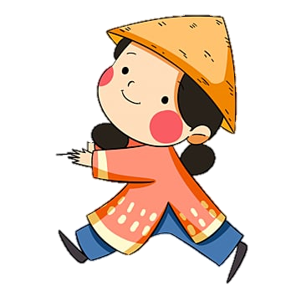
Tìm hiểu yêu cầu đề bài
Để hưởng ứng phong trào “Em là chiến sĩ nhỏ”, ban chỉ huy liên
đội trường em dự kiến tổ chức một số hoạt động sau :
1. Tuần hành tuyên truyền về an toàn giao thông.
2. Triển lãm về an toàn giao thông.
3. Thi vẽ tranh, sáng tác thơ, truyện về an toàn giao thông.
4. Phát thanh tuyên truyền về phòng cháy, chữa cháy.
5. Thăm các chú công an giao thông hoặc công an biên phòng.
Em hãy lập chương trình cho một trong các hoạt động trên.

Slide 7

Em biết những gì về phong trào
“Em là chiến sĩ nhỏ”?
Phong trào “Em là chiến sĩ nhỏ” là phong trào của thiếu niên, nhi đồng góp phần xây dựng đất nước, giữ trật tự, bình an cho xã hội, …

Slide 8
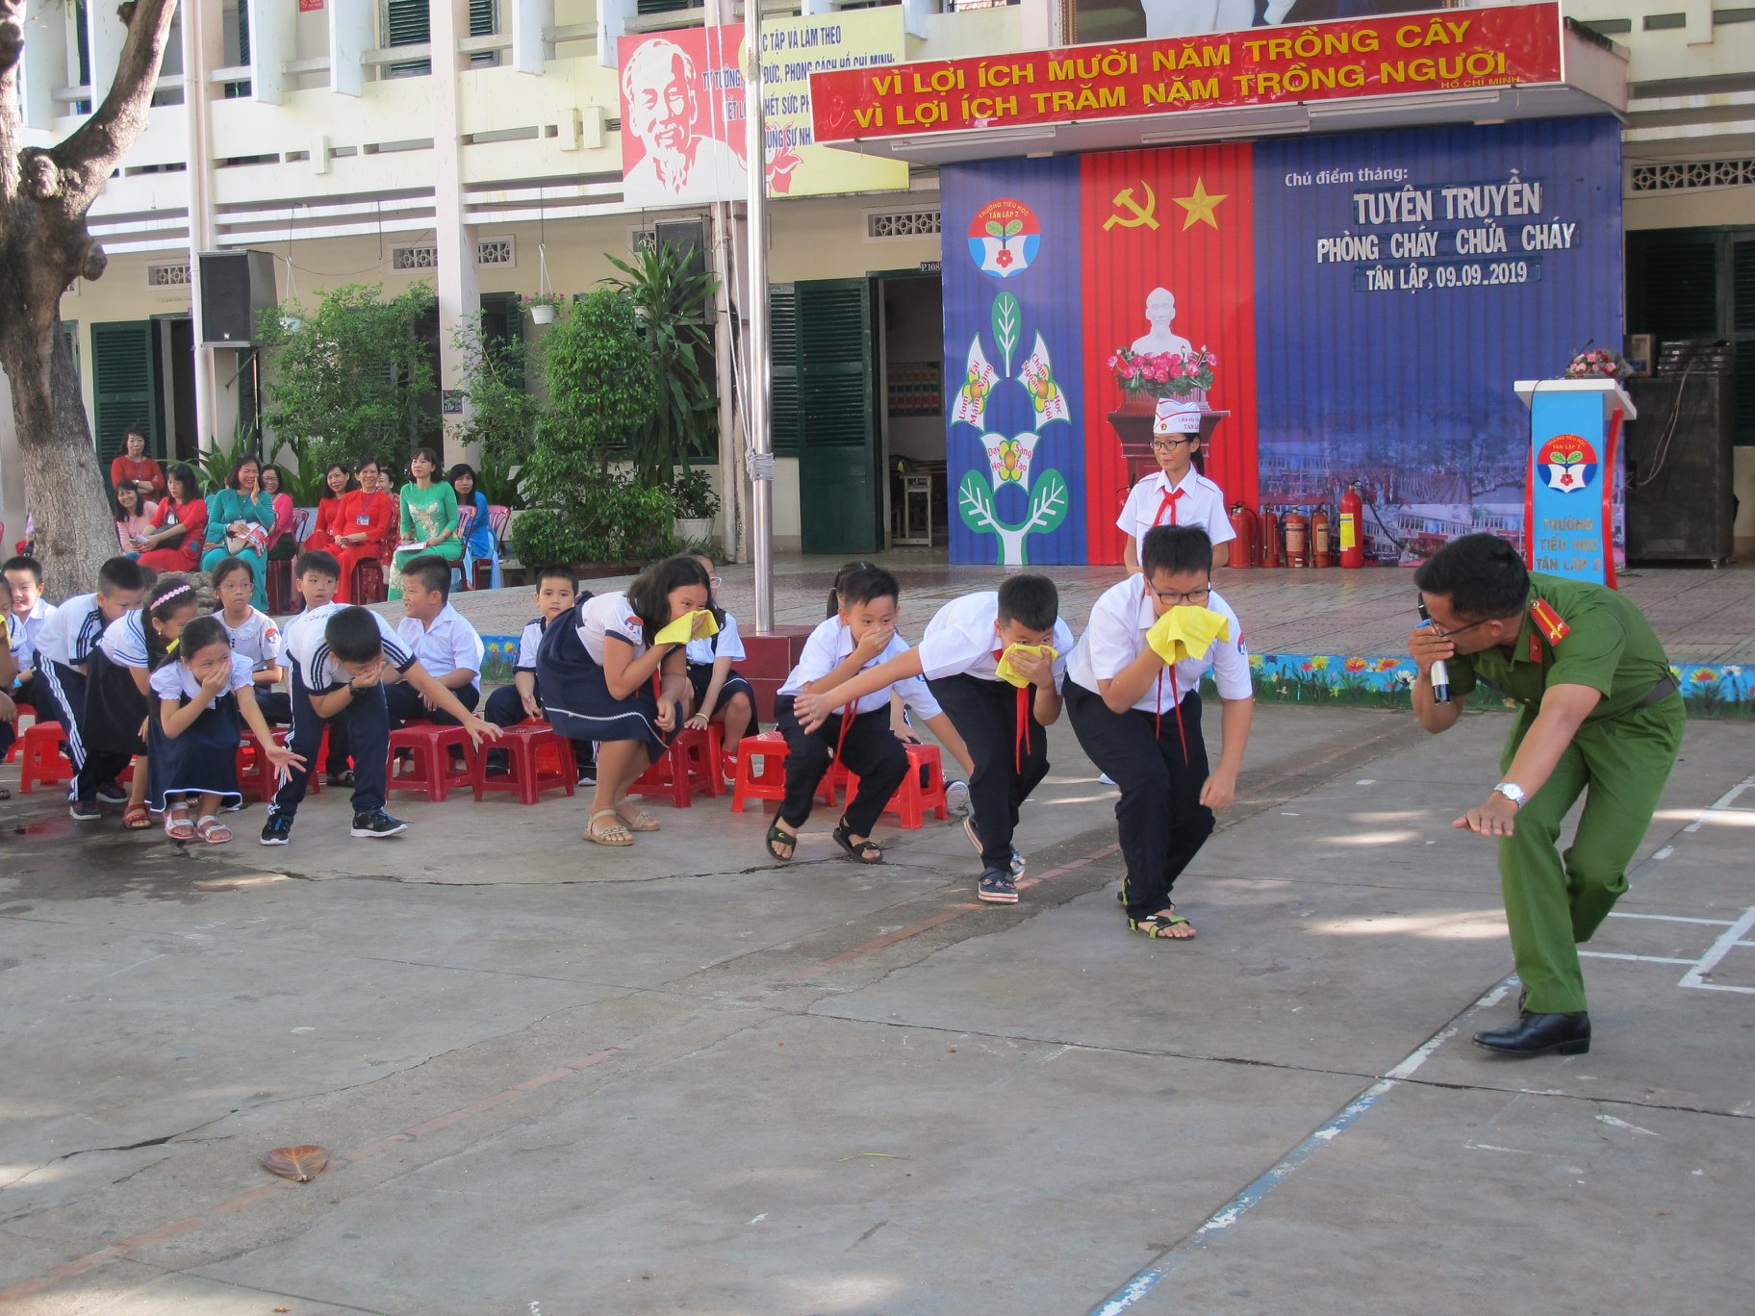
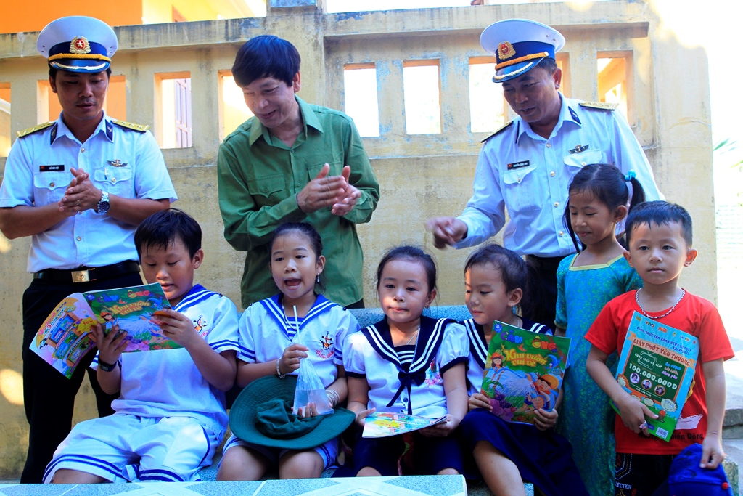
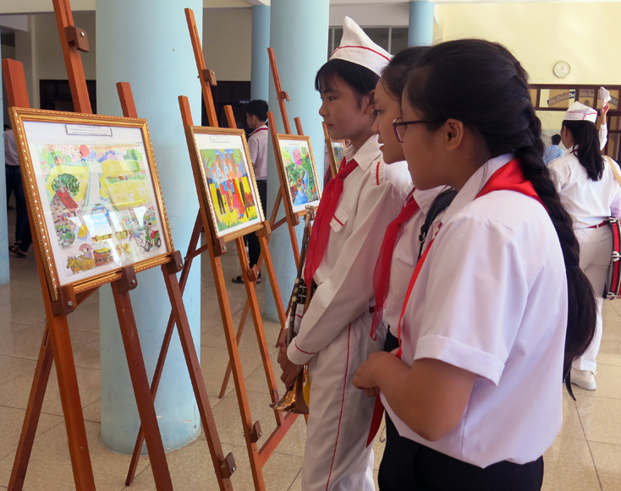
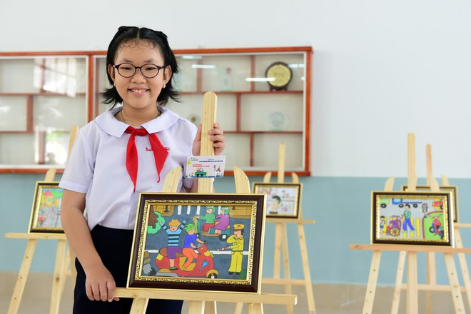
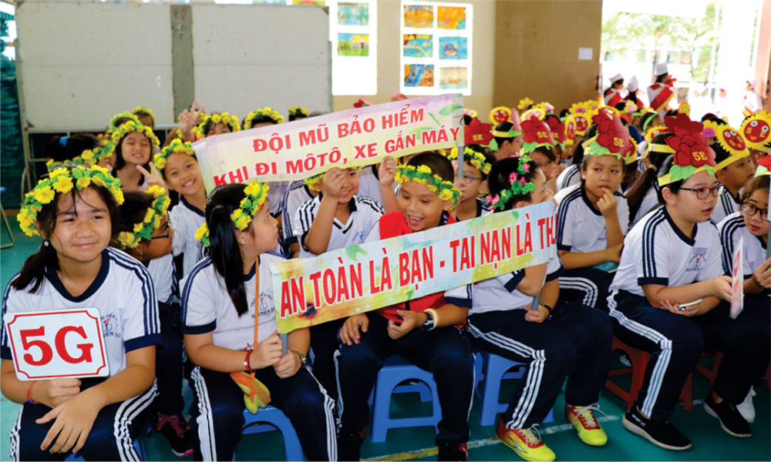

Vui ca hát cùng các chú bộ đội hải quân
Trường Tiểu học Tân Lập 2 (TP. Nha Trang) tổ chức buổi tuyên truyền kỹ năng phòng cháy chữa cháy
Thi vẽ tranh về an toàn giao thông
Triển lãm tranh về an toàn giao thông
Tuyên truyền về an toàn giao thông cho học sinh

Slide 9

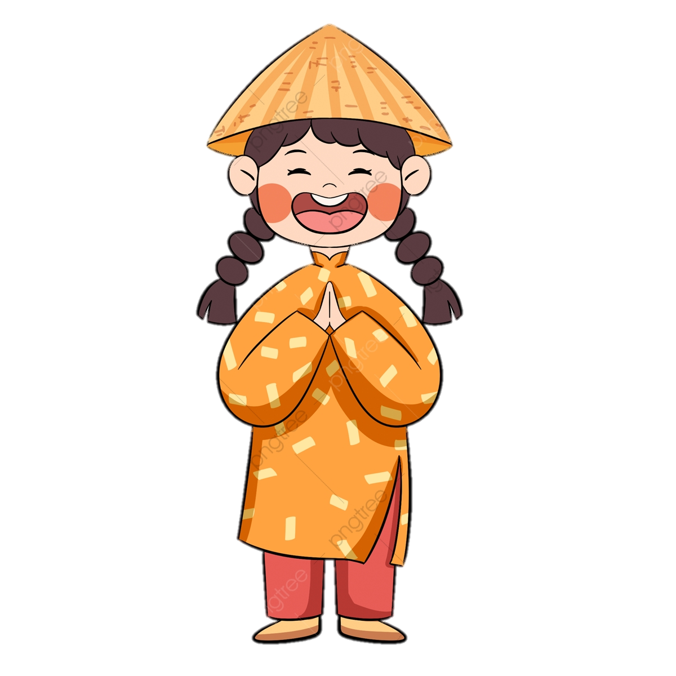
Bản chương trình hoạt động của em nên có những nội dung sau:
1/ Mục đích:
- Góp phần vào công tác giữ gìn trật tự, an ninh như thế nào ?
- Rèn luyện những đức tính, những phẩm chất gì cho mỗi đội viên ?
2/ Phân công chuẩn bị:
- Chuẩn bị các dụng cụ, phương tiện phục vụ cho hoạt động.
- Chuẩn bị các hoạt động cụ thể.
3/ Chương trình cụ thể:
- Tập trung đến địa điểm tổ chức hoạt động.
- Trình tự tiến hành các hoạt động.
- Tổng kết, tuyên truyền các chi đội và đội viên hoàn thành tốt nhiệm vụ.

Slide 10

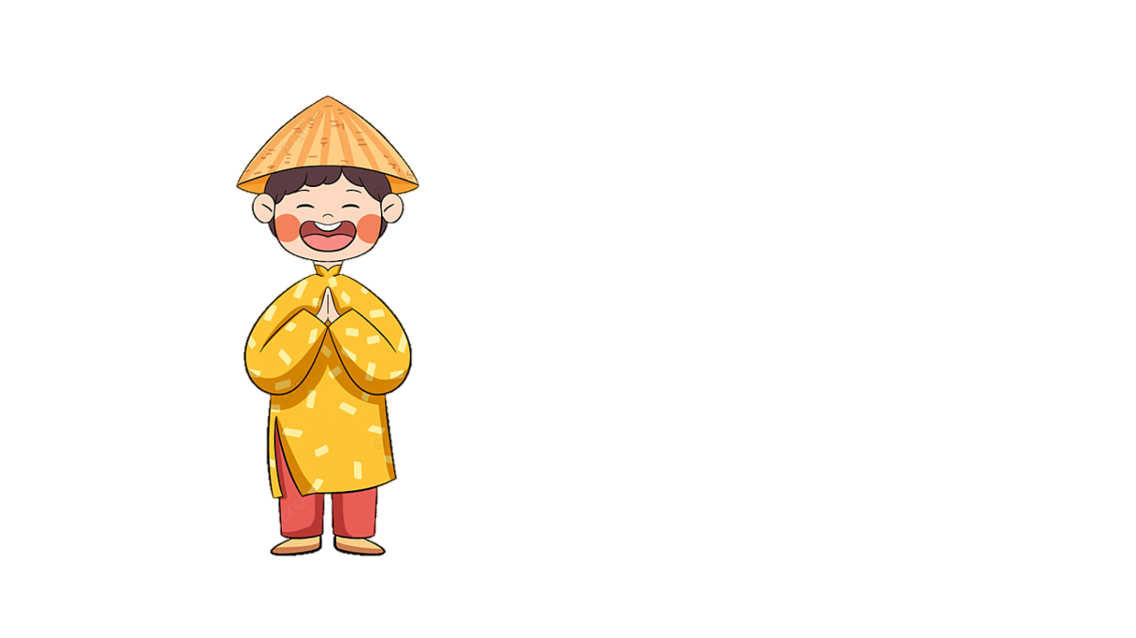
Cần chú ý :
Đây là những hoạt động do ban chỉ huy liên đội của trường tổ chức. Khi lập một chương trình hoạt động, em cần tưởng tượng mình là liên đội trưởng hoặc liên đội phó của liên đội.
Khi chọn hoạt động để lập chương trình, nên chọn hoạt động em đã biết, đã tham gia. Trong trường hợp cả 5 hoạt động em đều chưa biết, chưa tham gia, em cần dựa vào kinh nghiệm tham gia các hoạt động khác để tượng tượng và lập một chương trình hoạt động mới.

Slide 11


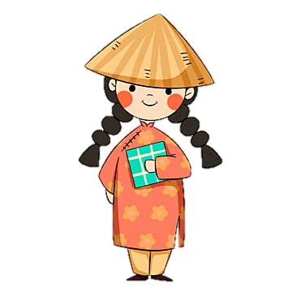

Tiêu chí
Bình thường
Tốt
Rất tốt
Trình bày đủ 3 phần của chương trình hoạt động.
Mục đích rõ ràng.
Nêu phần chuẩn bị và phân công công việc đầy đủ.
Chương trình cụ thể, hợp lí.

Slide 12


Slide 13

START TIMER
Hết giờ
5
4
1
3
2
Notes:
- GV cho Hs thực hiện làm bài

Slide 14

Chia sẻ
Notes:
- GV cho Hs chia sẻ bài làm của mình

Slide 15
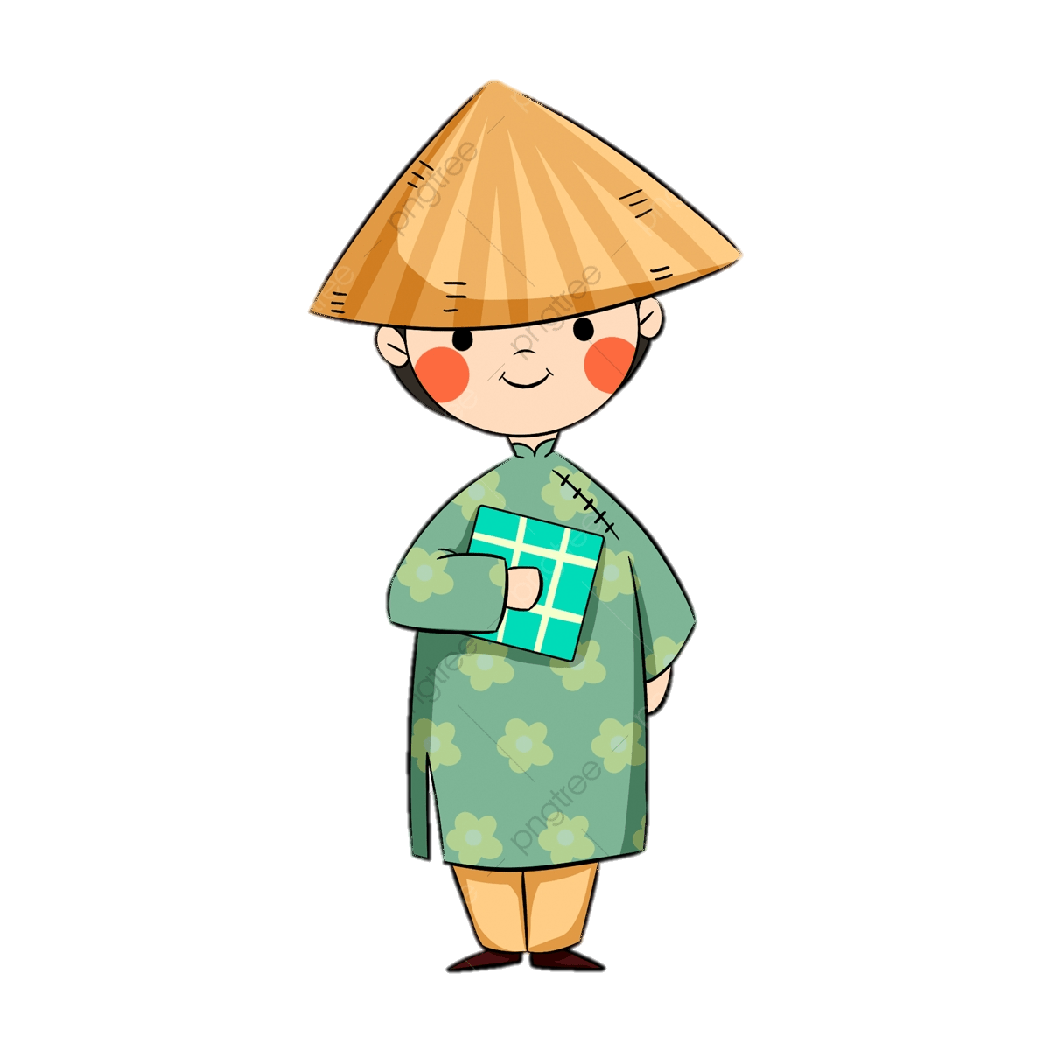
CHƯƠNG TRÌNH TUẦN HÀNH TUYÊN TRUYỀN
VỀ AN TOÀN GIAO THÔNG
1.Mục đích:
• Tuyên truyền giúp mọi người nâng cao ý thức về an toàn giao thông.
• Giúp các bạn học sinh hiểu và có ý thức gương mẫu chấp hành luật an toàn giao thông.
2. Phân công chuẩn bị:
• Ban tổ chức: Lớp trưởng, lớp phó và 4 tổ trưởng.
• Dụng cụ, phương tiện: Loa cầm tay, cờ Tổ quốc, cờ Đội, biểu ngữ, tranh cổ động ATGT, trống, kèn.
• Các hoạt động cụ thể:
- Tổ 1: 1 cờ Tổ quốc, 3 cái trống nhỏ.
- Tổ 2: 1 cờ Đội, 1 loa cầm tay.
- Tổ 3: 3 tranh cổ động ATGT.
- Tổ 4: 1 biểu ngữ, 1 cái kèn.
• Nước uống: Nga, Thanh.
• Trang phục: mỗi bạn đội viên mặc đồng phục nhà trường và đeo khăn quàng đỏ, cầm cờ hoa.

Slide 16
3.Chương trình cụ thể:
Địa điểm tuần hành: Đường Bà Triệu
• 7 giờ 30: Các bạn học sinh tập trung tại trường.
• 7 giờ 40: Diễu hành từ trường cùng các lớp theo hàng một.
• Chi đội trưởng: Hô khẩu hiệu.
• Tổ 1: Đi đầu cầm cờ Tổ quốc, trống.
• Tổ 2: Theo sau tổ 1, cầm cờ Đội.
• Tổ 3: Theo sau tổ 2, cầm tranh cổ động.
• Tổ 4: Theo sau tổ 3, cầm biểu ngữ, kèn.
• Các bạn đi theo hàng và đi trên vỉa hè, tránh ảnh hưởng đến tình hình giao thông diễn ra trên tuyến đường.
• 9 giờ: Tập trung về trường và tổng kết, rút kinh nghiệm buổi diễu hành.

Slide 17
CHƯƠNG TRÌNH PHÁT THANH VỀ PHÒNG CHÁY, CHỮA CHÁY
1.Mục đích:
• Góp phần tuyên truvền, nâng cao ý thức và vận động học sinh có ý thức phòng cháy, chữa cháy trong cuộc sống.
• Giúp các bạn học sinh nắm được các biện pháp xử lí khi có cháy nổ xảy ra.
2. Phân công chuẩn bị:
• Nội dung tuyên truyền: Lớp trưởng Duy Bách, Chi đội trưởng Nguyễn Lan Anh.
• Chuẩn bị tranh ảnh tuyên truyền, dán bảng tin của trường: Tổ trưởng của 4 tổ.
• Phát thanh viên: Hạnh Nguyên.
• Văn nghệ: Lớp phó Văn – Thể – Mĩ Hồng Mai.
3.Chương trình cụ thể:
• Đăng kí nội dung phát thanh: Chi đội trưởng Nguyễn Lan Anh đăng kí với tổng phụ trách.
• Phát thanh ngày 9/3/2022 (Hạnh Nguyên đọc chương trình phòng cháy chữa cháy. Hồng Mai hát đơn ca).
• Dán các tranh ảnh tuyên truyền phòng chống cháy nổ ngày 9/3/2022: Tổ trưởng 4 tổ.

Slide 18
CHƯƠNG TRÌNH THI VẼ TRANH, SÁNG TÁC THƠ, TRUYỆN VỀ AN TOÀN GIAO THÔNG
1.Mục đích:
• Tuyên truyền để nâng cao ý thức và vận động học sinh có ý thức trong việc tham gia giao thông an toàn.
• Phát huy khả năng sáng tạo của học sinh trong liên đội.
2. Phân công chuẩn bị:
Mỗi chi đội cử ra một bạn thi vẽ tranh, một bạn thi làm thơ, một bạn thi kể chuyện.
Ban chỉ huy và cô tổng phụ trách đội chuẩn bị:
• 15 khung tranh cho 15 bạn của 15 chi đội thi vẽ tranh: Ngọc, Hoa.
• Nước uống, bảng chấm điểm cho giám khảo: Mỹ Anh, Tâm Như.
• Treo băng rôn và chuẩn bị sân khấu: Thầy Thành, Tuần, Nam, Tú.
• Bằng khen cá nhân và bằng khen tập thể: Hà, Huyền, cô Ngân.
• Phụ trách khách mời (ban giám hiệu nhà trường và 2 đồng chí công an của phường): Thầy Thành, Mỹ Anh.
• Chuẩn bị 4 tiết mục văn nghệ, kịch: Lớp 5B 1 tiết mục văn nghệ, lớp 5C 1 tiết mục văn nghệ, đội văn nghệ trường 2 tiết mục (1 hát, 1 hài kịch về an toàn giao thông).

Slide 19
3.Chương trình cụ thể:
• 7h: Toàn liên đội tập trung trước sân trường theo lớp, cô phụ trách đội tuyên bố lí do buổi sinh hoạt.
• 7h30: Diễn ra cuộc thi vẽ tranh về an toàn giao thông (diễn ra 45 phút).
• 8h15: Lớp 5C biểu diễn tiết mục văn nghệ, đội văn nghệ trường biểu diễn hài kịch.
• 8h40: Diễn ra cuộc thi sáng tác thơ hoặc kể chuyện (tùy mỗi lớp chọn).
• 10h50: Lớp 5B biểu diễn văn nghệ, đội văn nghệ trường biểu diễn văn nghệ.
• 11h10: Đại diện công an phường lên phát biểu ý kiến và chia sẻ một số phương pháp tham gia giao thông an toàn.
• 11h30: Công bố kết quả, trao giải cho cá nhân và tập thể.

Slide 20
Tiêu chí
Bình thường
Tốt
Rất tốt
Trình bày đủ 3 phần của chương trình hoạt động.
Mục đích rõ ràng.
Nêu phần chuẩn bị và phân công công việc đầy đủ.
Chương trình cụ thể, hợp lí.

Slide 21
Sau bài học này em đã:
- Biết lập chương trình cho một hoạt động tập thể góp phần giữ gìn trật tự, an ninh.
- Rèn luyện khả năng tổ chức, tác phong làm việc khoa học, tinh thần đoàn kết trong tập thể lớp.

Slide 22
Dặn dò
Hoàn thành bài
vào vở.
Chuẩn bị bài: Ôn tập
về tả đồ vật.

Slide 23




